Slide 1
আজকের মাল্টিমিডিয়া ক্লাসে উপস্থিত সকলকে
স্বাগত

Slide 2
শ্রেণি : ৭ম
বিষয় : সাধারণ গণিত
অধ্যায় : ৯ম
বিশেষ পাঠ: ত্রিভুজ অংকন(সম্পাদ্য-৩)
সময় : ৫০ মিনিট
তারিখ : ১৯/০২/২০২০ খ্রিঃ
মোঃ ফারুক হোসেন চৌধুরী
সহকারি শিক্ষক (ব্যবসায় শিক্ষা)
নোয়াগাঁও উচ্চ বিদ্যালয়
নবীনগর, ব্রাহ্মণবাড়িয়া
মোবাইল : ০১৯৯০৯৬৬১৪৮
E-mail : farukchowdhury661@yahoo.com

Slide 3
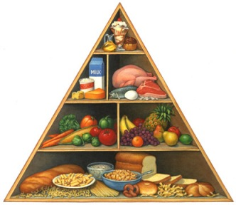
নিচের চিত্রগুলো লক্ষ্য কর
চিত্রগুলো ত্রিভুজ আকৃতির।
চিত্রগুলো কোন আকৃতির ?

Slide 4
ত্রিভুজ অংকন সম্পাদ্য-৩

Slide 5
এ পাঠ শেষে শিক্ষার্থীরা...
১। ত্রিভুজের বাহু সম্পর্কে ব্যাখ্যা করতে পারবে;
২। ত্রিভুজের কোণ সম্পর্কে ব্যাখ্যা করতে পারবে;
৩। প্রদত্ত উপাত্ত ব্যবহার করে ত্রিভুজ অংকন করতে পারবে ।

Slide 6
ত্রিভুজের বাহু পরিচিতি
A
B
C
⸫∆ABC এর তিনটি বাহু যথাক্রমে AB, BC ও CA
Notes:
শিক্ষার্থীদের বিভিন্ন প্রশ্ন করা যেতে পারে।

Slide 7
ত্রিভুজের কোণ পরিচিতি
A
B
C
⸫∆ABC এর তিনটি কোণ যথাক্রমে $∠$A, $∠$B ও $∠$C ।
Notes:
শিক্ষার্থীদের বিভিন্ন প্রশ্ন করা যেতে পারে।

Slide 8
সময়
৫ মিনিট
একক কাজ
 ত্রিভুজ অংকন করে এর বাহু এবং কোণগুলো চিহ্নিত কর।

Slide 9
কোন ত্রিভুজের একটি বাহু ও এর সংলগ্ন দুইটি কোণ দেওয়া আছে।
ত্রিভুজটি আঁকতে হবে।

Slide 10
বিশেষ নির্বচন :
a
X
Y
মনে করি, একটি ত্রিভুজের একটি বাহু a এবং এর সংলগ্ন দুইটি কোণ $∠x$ ও $∠Y$ দেওয়া আছে। ত্রিভুজটি আঁকতে হবে।

Slide 11
অঙ্কন :
a
X
Y
B
D
C
১। যেকোনো রশ্মি BD থেকে a এর সমান করে BC নিই।

Slide 12
E
X
B
D
C
২। BC রেখাংশের B বিন্দুতে প্রদত্ত $∠x$ এর সমান $∠CBE$ আঁকি।

Slide 13
E
Y
B
D
C
BC রেখাংশের C বিন্দুতে প্রদত্ত $∠Y$ এর সমান $∠BCF$ আঁকি।

Slide 14
F
E
A
B
D
C
BE ও CF পরস্পর A বিন্দুতে ছেদ করে।
তাহলে ∆ABC –ই উদ্দিষ্ট ত্রিভূজ।

Slide 15
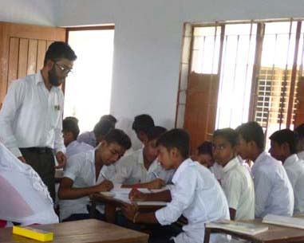
10
9
1
দলীয় কাজ
8
সময়
১০ মিনিট
2
7
3
6
4
5
৬ সেঃমিঃ দৈর্ঘ্যের বাহু এবং ৫০⁰ ও ৬০⁰ কোণবিশিষ্ট একটি ত্রিভুজ ( বিবরণ সহ ) আঁক।

Slide 16
মূল্যায়ন
১। ত্রিভুজের তিন কোণের যোগফল কত সমকোণ ?


(ক) এক সমকোণ
(খ) দুই সমকোণ
(গ ) তিন সমকোণ
(ঘ) চার সমকোণ
২। অংকিত ত্রিভুজটি কোন ধরনের ত্রিভুজ ?


(ক) সূক্ষকোণী ত্রিভুজ
(খ) সমকোণী ত্রিভুজ
(গ) স্থূলকোণী ত্রিভুজ
(ঘ) সমবাহু ত্রিভুজ
৩। একটি ত্রিভুজের কতটি বাহু ও কোণ থাকে?
(ক) তিনটি বাহু ও দুইটি কোণ
(খ) তিনটি বাহু ও তিনটি কোণ


(গ) দুইটি বাহু ও দুইটি কোণ
(ঘ) দুইটি বাহু ও তিনটি কোণ

Slide 17
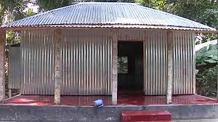
বাড়ির কাজ
৫ সেঃমিঃ দৈর্ঘ্যের বাহু এবং ৪০⁰ ও ৪৫⁰ কোণবিশিষ্ট একটি ত্রিভুজ অংকন করে আনবে।

Slide 18
ধন্যবাদ

